Slide 1
战术：可修改性
张严辞

Slide 2
概述 1/2
目标：控制实现、测试和部署变更的时间和成本
分类
局部化修改：减少由某个变更直接影响的模块的数量
防止连锁反应：防止对某个模块的修改间接地影响到其他模块
延迟绑定时间：控制部署时间并允许非开发人员进行修改

Slide 3
概述 2/2
可修改性
局部化变更
防止连锁反应
推迟绑定时间
语义一致性
预期期望的变更
泛化模块
限制可能的选择
抽象通用服务
隐藏信息
维持现有的接口
限制通信路径
使用仲裁者
运行时注册
配置文件
多态
组件更换
遵守已定义的协议
变更到达
在时间和预算内实现、测试和部署的变更

Slide 4
局部化修改
一般来说，修改模块越少，修改成本就越低
目标
在设计时为模块分配责任，以把预期的变更限制在一定的范围内
不能因为修改一个功能而导致其他功能发生故障

Slide 5
单一职责原则
定义
不要存在多于一个导致类变更的原因
一个类只负责一项职责
并不是单一功能，不是每个类只能有一个方法
优点
实现模块“高内聚、低耦合”的指导方针
若一个类有多个职责耦合在一起
一个职责的修改可能影响其他职责
影响复用性
课堂讨论：为什么多个职责耦合在一个类不好？
Notes:
类里封装了很多的实现细节，比如数据结构等等，但类里的成员函数能看到这些实现细节。如果多个职责放到同一个类里，那么当一个职责需要对其中一个数据结构做修改时，可能就会影响到其他职责。

Slide 6
实践中的单一职责原则 1/2
实践中的问题
怎么区分功能和职责？
类的职责过于单一，导致类的数量急剧增长
什么时候该进行职责的划分？
该怎么划分职责？
简单粗暴但行之有效的判定准则
一个类的实现不超过400行
一个成员函数的实现不超过50行

Slide 7
实践中的单一职责原则 2/2
职责划分的方法
以类的成员变量为核心
若类中的成员函数中，只有A，B这两个函数对某个成员变量C进行了读写操作，则可考虑将A,B,C单独抽出来形成一个新类

Slide 8
防止连锁反应
连锁反应
修改某个模块却影响到其他并没有被修改的模块
必须修改所有相关模块（直接影响和间接影响）才能够实现变更目标
常见战术
信息隐藏
维持现有接口
限制通信路径
使用仲裁者

Slide 9
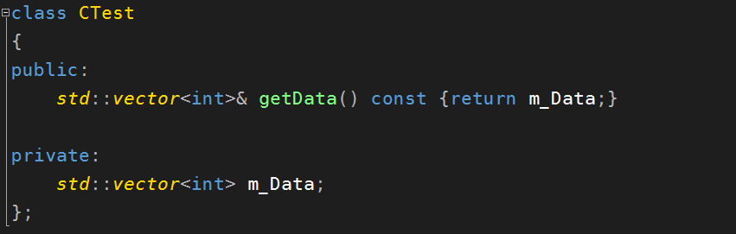
信息隐藏 1/4
将变更隔离在一个模块内，防止变更扩散
课堂讨论:如下的get()函数是否合适？
信息隐藏就是get()/set()吗？

Slide 10
信息隐藏 2/4
直接将m_Data的数据结构暴露给外部，违反了信息隐藏。如果需要将m_Data的实现改为std::list<int>，则所有调用过getData()的模块都要发生修改

Slide 11
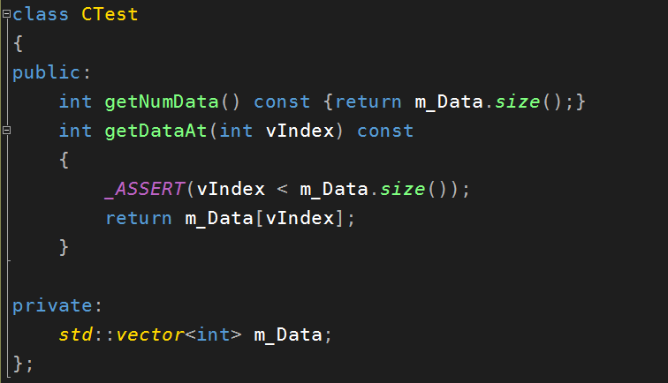
信息隐藏 3/4
改进：虽然get()的形式更加复杂，但m_Data的数据结构完全隐藏在类的内部

Slide 12
信息隐藏 4/4
思考：标准模板库(STL)中为什么要提供迭代器iterator这个类？

Slide 13
维持现有接口
客户类通过目标类的接口访问其提供的服务
但目标类提供的接口不一定是客户类所期待
如何解决二者矛盾？
将现有接口转化为客户类期望的接口，实现现有类的复用

Slide 14
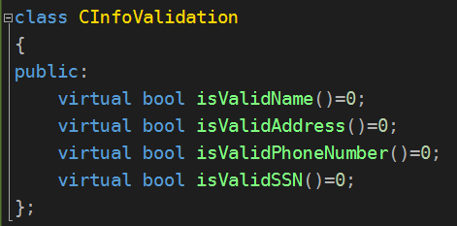
实例 1/2
某公司需要实现验证客户信息的功能
实现了一个抽象类来完成这些功能

Slide 15
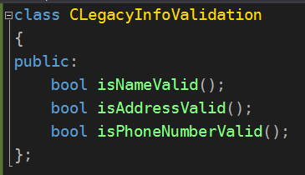
实例 2/2
为了加快开发进度，购买了一个用于验证客户信息的产品类CLegacyInfoValidation
卖方没有提供源码
只有动态链接库和头文件
面临的问题
CLegacyInfoValidation不提供验证SSN的功能
CLegacyInfoValidation提供的接口和已有的抽象类CInfoValidation定义的接口不一致
CLegacyInfoValidation::isNameValid()和CInfoValidation::isValidName()

Slide 16
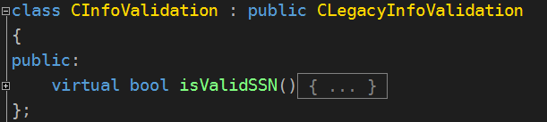
解决方案1 1/2
完全重新设计类CInfoValidation，放弃原来的接口
新的CInfoValidation派生自CLegacyInfoValidation，并增加验证SSN的功能

Slide 17
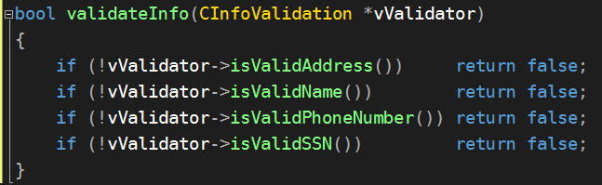
解决方案1 2/2
缺点
CInfoValidation接口的改变，导致修改扩散到整个程序
直接违背了面向对象设计原则：依赖倒置原则
所有涉及到CInfoValidation接口的部分都需要修改

Slide 18
依赖倒置原则 1/2
代码要依赖于抽象的类，而不要依赖于具体的类
要针对接口编程，不要针对实现编程
接口相对稳定，但实现可能剧烈变化
依赖接口使得程序相对稳定
关键是抽象，并且从抽象化导出具体化实现
如果说开闭原则是面向对象设计的目标，那么依赖倒转原则就是面向对象设计的主要手段

Slide 19
依赖倒置原则 2/2
回到解决方案1
函数validateInfo()依赖于类CInfoValidation
原来的CInfoValidation类是一个抽象类，只定义了接口而未给出任何具体实现
但新的CInfoValidation类是一个具体实现类，依赖倒置原则被破坏

Slide 20
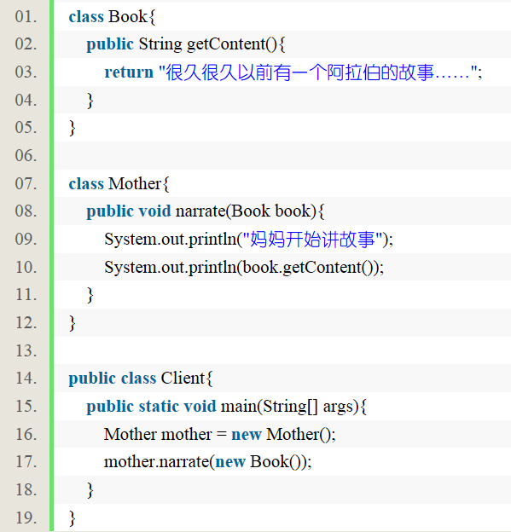
依赖倒置原则：实例 1/4
场景：母亲给孩子讲故事，只要给她一本书，她就可以照着书给孩子讲故事
课堂讨论
这样设计有何缺陷？
应该怎样修改？

Slide 21
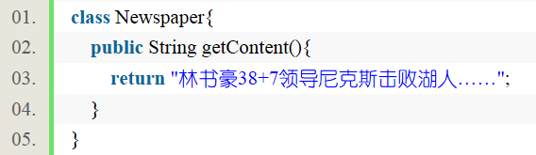
依赖倒置原则：实例 2/4
需求变化：不是给书而是给报纸，让母亲讲报纸上的故事

Slide 22
依赖倒置原则：实例 3/4
原有设计的缺陷
母亲不能读报纸
只是将书换成报纸，需要修改类Mother才能实现读报纸
Mother和Book之间耦合太高
如果需要读杂志，读网页…

Slide 23

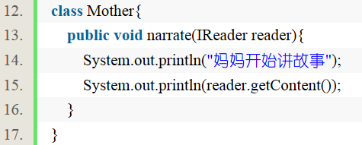
依赖倒置原则：实例 4/4
解决方案
引入抽象接口IReader
所有读物都从IReader派生
Mother类只依赖于接口IReader，不再因为读物不同而发生变化

Slide 24
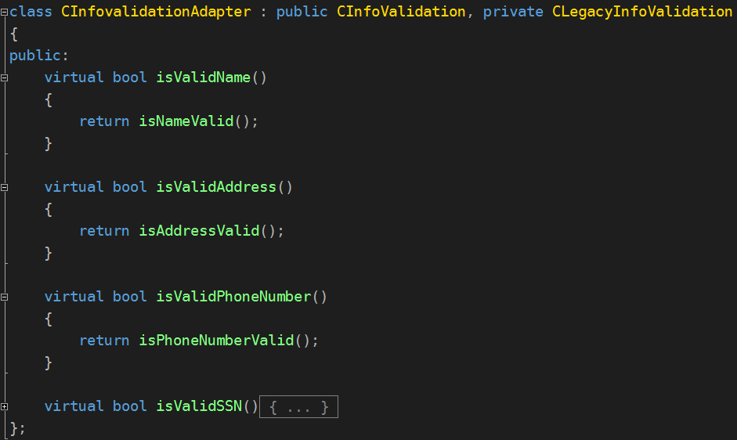
解决方案2 1/2
保持CInfoValidation不变，使用多重继承的方式，派生一个新类

Slide 25
解决方案2 2/2
新类
调用基类CLegacyInfoValidation中的公有函数来实现已有功能
通过实现新的公有函数isValidSSN()来增加新的功能
课堂讨论：为什么对CLegacyInfoValidation要私有继承？

Slide 26
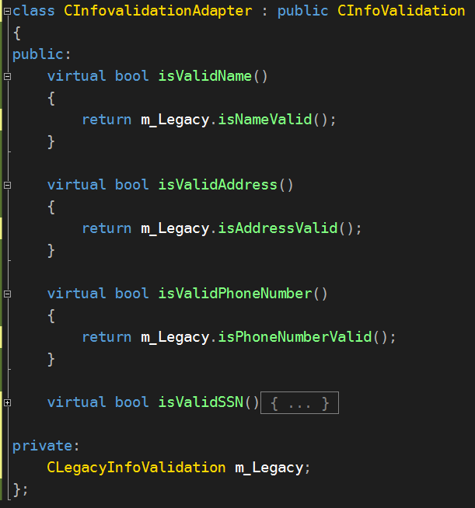
解决方案3 1/2
保持CInfoValidation不变，但不使用多重继承的实现方式

Slide 27
解决方案3 2/2
不使用多重继承的实现方式
将一个CLegacyInfoValidation对象定义为私有成员变量
通过调用该对象的接口来实现CLegacyInfoValidation的功能

Slide 28
适配器模式 1/2
定义：将一个接口转换成客户希望的接口，使接口不兼容的类可以一起工作
上面的解决方案2,3即适配器模式
分类
类适配器模式（解决方案2）
对象适配器模式（解决方案3）

Slide 29
适配器模式 2/2
包含如下角色
Target：例如CInfoValidation
Adapter：例如CInfoValidationAdapter
Adaptee：例如CLegacyInfoValidation
Client：例如validateInfo()

Slide 30
推迟绑定时间
支持部署时间及允许非开发人员修改
可以在各个时间把决策绑定到执行系统中
还能够使最终用户或系统管理员进行设置，或提供影响行为的输入

Slide 31
推迟绑定时间：实例 1/4
暴发户家有三辆汽车——Benz奔驰、BMW宝马、Audi奥迪，还雇了司机为他开车。不过，暴发户坐车时总是怪怪的：上Benz后跟司机说“开动奔驰！”，坐上BMW后他说“开动宝马！”，坐上Audi说“开动奥迪！”。你一定说：这人有病！直接说开车不就行了？！
而当把这个暴发户的行为放到我们程序设计中来时，会发现这是一个普遍存在的现象。幸运的是，这种有病的现象在面向对象语言中可以避免了。

Slide 32
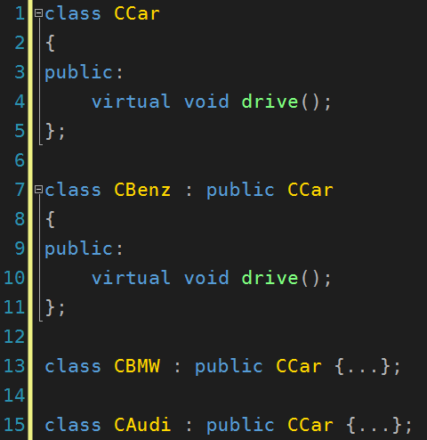
推迟绑定时间：实例 2/4

Slide 33
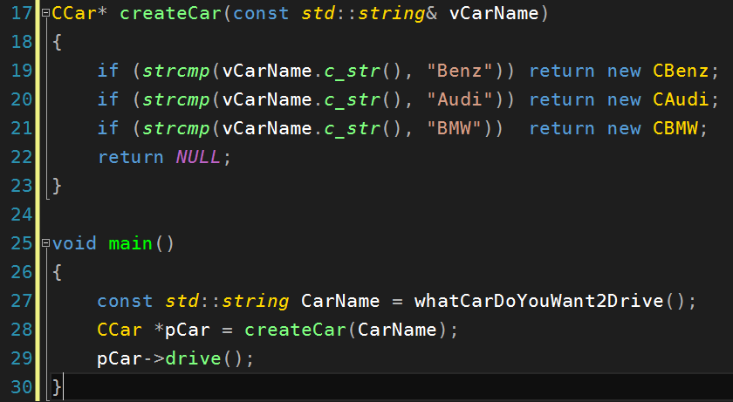
推迟绑定时间：实例 3/4

Slide 34

推迟绑定时间：实例 4/4
设计一个配置文件，用来记录程序运行时希望驾驶的车的类型
通过函数whatCarDoYouWant2Drive()来读入配置文件，并创建相应对象
对象的创建实际由非开发人员控制

Slide 35

当配置文件遇上需求变更
暴发户又买了两辆豪车Porsche和Bentley，怎么让他开上这两辆豪车？
配置文件的修改非常简单
程序怎么修改？
从CCar中派生两个新类
main()完全不用修改
但函数createCar()怎么办？
需要一种根据类名（字符串）来创建相应对象的技术

Slide 36
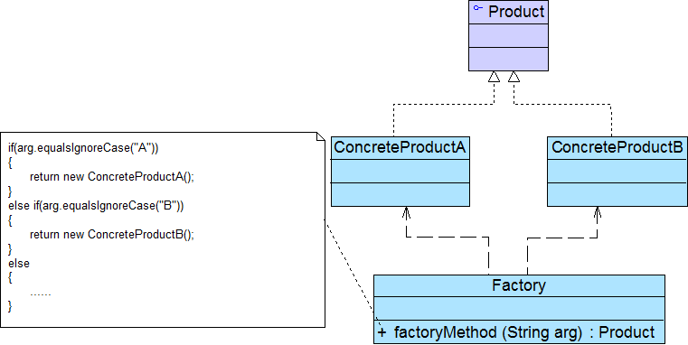
解决方案1：简单工厂 1/4
专门定义一个类来负责创建对象实例
被创建的实例具有共同的父类

Slide 37
解决方案1：简单工厂 2/4
原始代码本质上就是简单工厂模式
包含如下角色
Factory：例如createCar()函数
Product：例如基类CCar
ConcreteProduct：例如派生的CBenz，CBMW…

Slide 38
解决方案1：简单工厂 3/4
优点
将对象的创建和对象本身业务处理分离，降低了系统的耦合度，使得两者修改起来都相对容易
对象的创建：createCar()
业务处理：开车
客户程序无须知道所创建的具体产品类类名，只需要知道具体产品类所对应的参数即可
通过引入配置文件，可以在不修改任何客户端代码的情况下更换具体产品类，提高了系统的灵活性
若只需要加入新产品，不需要修改原有的客户程序代码

Slide 39
解决方案1：简单工厂 4/4
缺点
工厂类的职责相对过重，增加新的产品需要修改工厂类的判断逻辑，直接违背开闭原则
结论
简单工厂模式无法提供符合开闭原则的根据字符串来创建相应对象的解决方案
仅适用于所创建对象类型比较稳定的情况

Slide 40
解决方案2：工厂方法 1/5
在简单工厂模式中，只提供了一个工厂类
该工厂类处于对产品类进行实例化的中心位置
知道每一个产品对象的创建细节
所有的产品都是由同一个工厂创建，职责重，业务逻辑复杂，具体产品与工厂类之间的耦合度高
当有新产品要加入到系统中时，必须修改工厂类
工厂方法模式
定义一个工厂基类，负责定义创建产品对象的公共接口
工厂派生类则负责生成具体的产品对象

Slide 41
解决方案2：工厂方法 2/5
模式结构

Slide 42
解决方案2：工厂方法 3/5
包括如下角色
Product：抽象产品
ConcreteProduct：具体产品
Factory：抽象工厂
ConcreteFactory：具体工厂

Slide 43
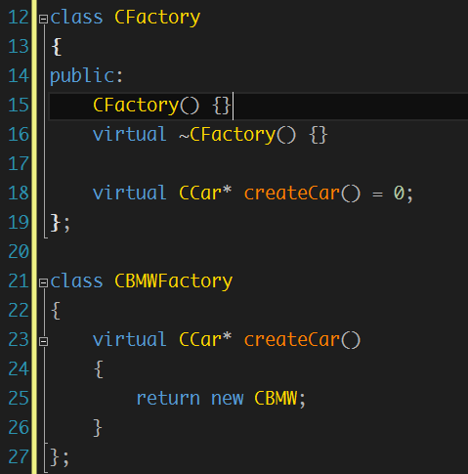
解决方案2：工厂方法 4/5
抽象工厂类：CFactory
定义一个创建车的接口
注意返回的是基类指针
从抽象工厂派生出具体工厂来负责创建产品

Slide 44
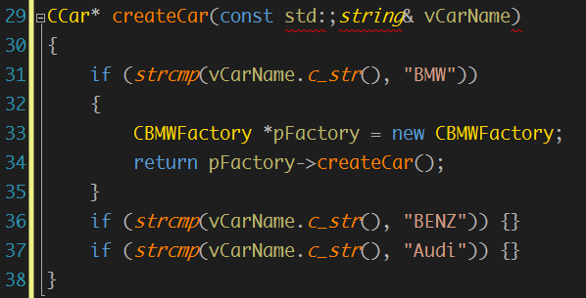
解决方案2：工厂方法 5/5
先创建具体工厂类
由具体工厂类负责创建具体产品
相对于简单工厂，产品创建逻辑被分散到各个具体工厂中
怎么创建具体工厂类？
仍然不满足开闭原则

Slide 45
解决方案3：HIVE工厂 1/8
方案1和方案2实际都不满足开闭原则，且各自有其他缺点
方案1：创建产品的逻辑集中在一段代码，不利于维护
方案2：每增加一种产品，实际需要增加两个类，具体工厂类和具体产品类
理想中的解决方案
满足开闭原则
每增加一种产品，只需要增加相应的具体产品类
不需要增加具体工厂类
尽量向用户隐藏产品是被工厂创建出来这个细节，这样用户无需了解工厂模式

Slide 46
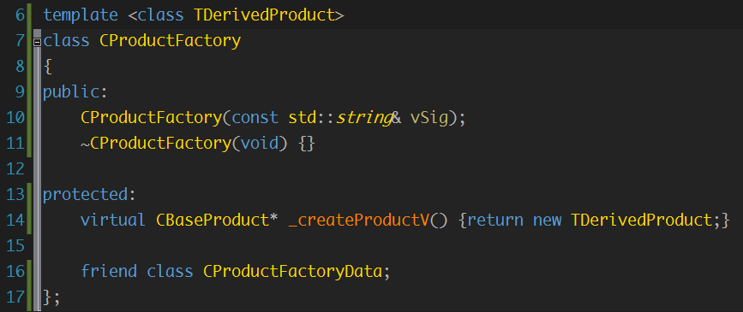
解决方案3：HIVE工厂 2/8
使用模板来解决为每个产品都创建具体工厂的问题

Slide 47
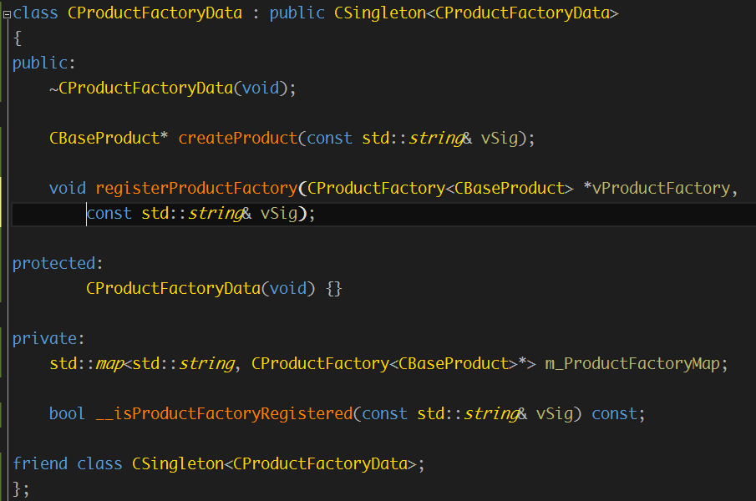
解决方案3：HIVE工厂 3/8
设计类CFactoryData来保存产品-具体工厂目录

Slide 48
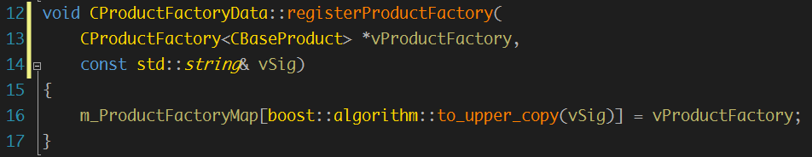
解决方案3：HIVE工厂 4/8
m_ProductFactoryMap：记录产品名字及其对应的具体工厂
registerProductFactory()：将产品名字及其对应的具体工厂注册到m_ProductFactoryMap中

Slide 49
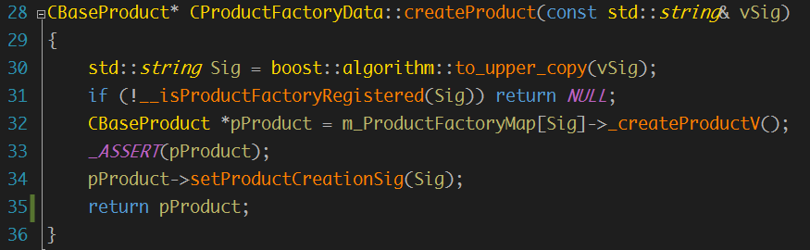
解决方案3：HIVE工厂 5/8
createProduct：根据产品名字找到相应的具体工厂，由具体工厂创建具体产品

Slide 50
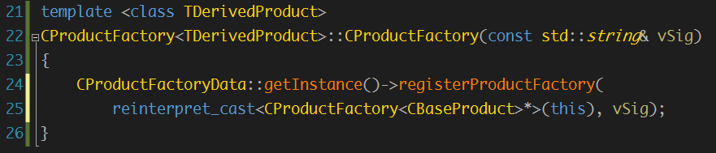
解决方案3：HIVE工厂 6/8
如何将具体工厂注册到产品-具体工厂目录？
在具体工厂的构造函数中完成这一注册过程
在具体产品类中，通过定义一个具体工厂的全局变量，来触发其构造函数，完成注册

Slide 51
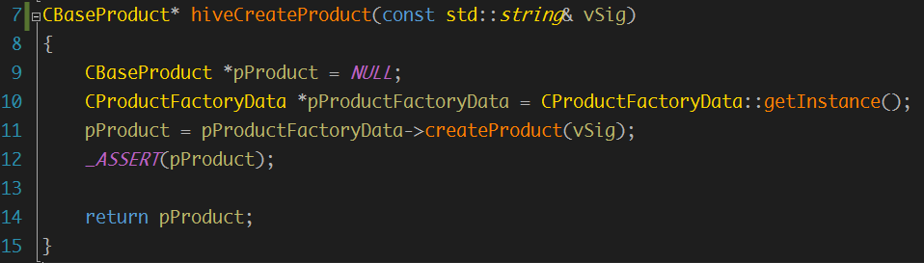
解决方案3：HIVE工厂 7/8
创建具体产品的过程完全满足开闭原则

Slide 52
解决方案3：HIVE工厂 8/8
创建新产品的过程
从基类派生一个类来表示新产品
在新产品中通过模板定义一个相应的具体工厂的全局变量，完成工厂注册
调用符合开闭原则的产品创建函数，可以创建出被注册的产品
完整的代码见课程网站（需要boost库）

